Slide 1



MÉMOIRE E FIN D’ETUDE POUR L’OBTENTION DU DIPLÔME DE LICENCE PROFESSIONNELLE
Conception et réalisation d’une application web de gestion des matériels informatiques
Présenté par Mlle RAKOTOSAMIMANANA Andriamarosoa Fitiavana
Encadré par Mr RAKOTOHASIMBAHOAKA Cyprien Robert, Maître de Conférences
(date)

Slide 2
Mr MAHATODY Thomas
Directeur de l’Ecole National d’Informatique
Mr RAKOTOHASIMBAHOAKA cyprien Robert
Maître de Conférence, Encadreur pédagogique
Remerciements
Mr RABENJANAHARY A. Kevin
Encadreur professionnel
Les membre de la commission du jury

Slide 3
Mr MAHATODY Thomas
Directeur de l’Ecole National d’Informatique
Mr RAKOTOHASIMBAHOAKA cyprien Robert
Maître de Conférence, Encadreur pédagogique
Remerciements
Mr RABENJANAHARY A. Kevin
Encadreur professionnel
Les membre de la commission du jury

Slide 4
Mr MAHATODY Thomas
Directeur de l’Ecole National d’Informatique
Mr RAKOTOHASIMBAHOAKA cyprien Robert
Maître de Conférence, Encadreur pédagogique
Remerciements
Mr RABENJANAHARY A. Kevin
Encadreur professionnel
Les membre de la commission du jury

Slide 5
Mr MAHATODY Thomas
Directeur de l’Ecole National d’Informatique
Mr RAKOTOHASIMBAHOAKA cyprien Robert
Maître de Conférence, Encadreur pédagogique
Remerciements
Mr RABENJANAHARY A. Kevin
Encadreur professionnel
Les membre de la commission du jury

Slide 6
Mr MAHATODY Thomas
Directeur de l’Ecole National d’Informatique
Mr RAKOTOHASIMBAHOAKA cyprien Robert
Maître de Conférence, Encadreur pédagogique
Remerciements
Mr RABENJANAHARY A. Kevin
Encadreur professionnel
Les membres de la commission du jury

Slide 7
Mr MAHATODY Thomas
Directeur de l’Ecole National d’Informatique
Mr RABENJANAHARY A. Kevin
Encadreur professionnel
Mr RAKOTOHASIMBAHOAKA cyprien Robert
Maître de Conférence, Encadreur pédagogique
Les membre de la commission du jury
Dans un contexte de transformation numérique, la gestion du parc informatique constitue un enjeu majeur pour les entreprises. Face aux limites observées à Concentrix, notamment en matière de centralisation et de traçabilité, une application de gestion des matériels informatiques a été proposée.
Introduction

Slide 8
Plan
01
Présentation des structures d’accueil
Présentation de l’ENI
Présentation de Concentrix
02
Analyse
Contexte et problématique
Analyse des besoins
03
Conception
Proposition de solution
Diagrammes essentiels
04
Réalisation
Technologies et outils utilisés
Présentation de l’application

Slide 9
Plan
01
Présentation des structures d’accueil
Présentation de l’ENI
Présentation de Concentrix
02
Analyse
Contexte et problématique
Analyse des besoins
03
Conception
Proposition de solutions
Diagrammes essentiels
04
Réalisation
Technologies et outils utilisés
Présentation de l’application

Slide 10
Plan
01
Présentation des structures d’accueil
Présentation de l’ENI
Présentation de Concentrix
02
Analyse
Contexte et problématique
Analyse des besoins
03
Conception
Proposition de solutions
Diagrammes essentiels
04
Réalisation
Technologies et outils utilisés
Présentation de l’application

Slide 11
Plan
01
Présentation des structures d’accueil
Présentation de l’ENI
Présentation de Concentrix
02
Analyse
Contexte et problématique
Analyse des besoins
03
Conception
Proposition de solutions
Diagrammes essentiels
04
Réalisation
Technologies et outils utilisés
Présentation de l’application

Slide 12
Plan
01
Présentation des structures d’accueil
Présentation de l’ENI
Présentation de Concentrix
02
Analyse
Contexte et problématique
Analyse des besoins
03
Conception
Proposition de solutions
Diagrammes essentiels
04
Réalisation
Technologies et outils utilisés
Présentation de l’application

Slide 13
01
Présentation des structures d’accueil
02
Analyse
Contexte et probématique
Analyse des besoins
03
Conception
Choix de méthodologie
Diagrammes essentiels
04
Réalisation
Technologies et outils utilisés
Présentation de l’application
Démonstration

Slide 14
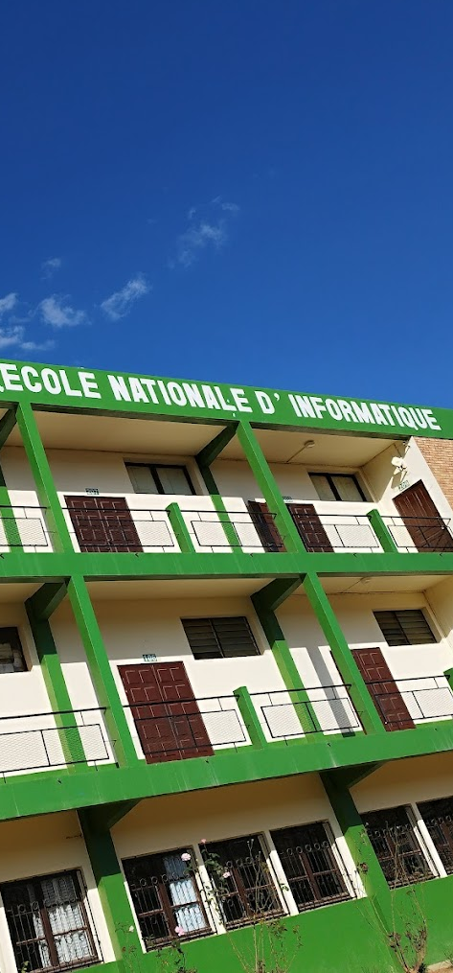
Ecole National d’Informatique
Mentions et parcours
Informatique
  Génie logiciel et Base de Donnéees (GBD)
  Administration Système et Réseaux (ASR)
  Informatique Générale (IG)
Intelligence Artificielle
  Gouvernance et Ingénierie des Données (GID)
  Objets Connectés et Cybersécurité (OCC)
Expertise digitale
  Métiers du Digital (Mdi)
  Audits des Systèmes d’Information (ASI)
Établissement public de référence dans la formation en informatique et pépinière d’élite informaticiennes du pays
Objectif
Former les techniciens et les ingénieurs de haut niveau, capables de répondre aux besoins et exigences des entreprises
02
Analyse
Contexte et probématique
Analyse des besoins
03
Conception
Choix de méthodologie
Diagrammes essentiels
04
Réalisation
Technologies et outils utilisés
Présentation de l’application
Démonstration

Slide 15
Ecole National d’Informatique
Mentions et parcours
Informatique
  Génie logiciel et Base de Donnéees (GBD)
  Administration Système et Réseaux (ASR)
  Informatique Générale (IG)
Intelligence Artificielle
  Gouvernance et Ingénierie des Données (GID)
  Objets Connectés et Cybersécurité (OCC)
Expertise digitale
  Métiers du Digital (Mdi)
  Audits des Systèmes d’Information (ASI)
02
Analyse
Contexte et probématique
Analyse des besoins
03
Conception
Choix de méthodologie
Diagrammes essentiels
04
Réalisation
Technologies et outils utilisés
Présentation de l’application
Démonstration

Slide 16
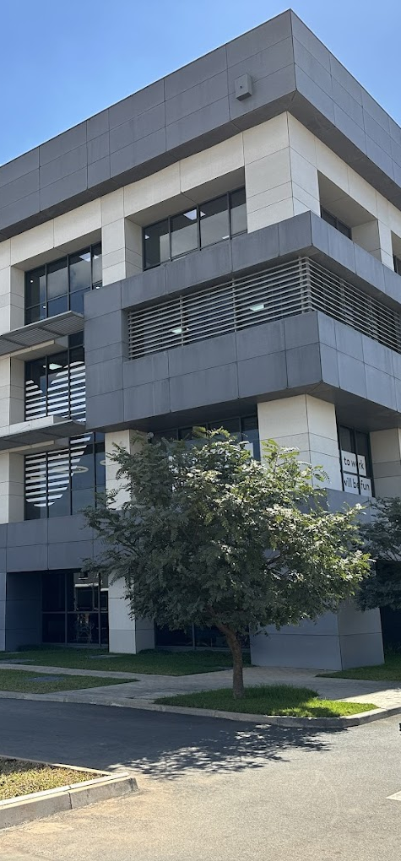
Concentrix est une entreprise internationale spécialisée dans les services de relation client et d’externalisation des processus métiers.
Elle accompagne les entreprises dans l’amélioration de l’expérience client à travers des solutions technologiques et organisationnelles.
02
Analyse
Contexte et probématique
Analyse des besoins
03
Conception
Choix de méthodologie
Diagrammes essentiels
04
Réalisation
Technologies et outils utilisés
Présentation de l’application
Démonstration

Slide 17
Sites Concentrix à Madagascar
Titan
  Bêtiment Titan II
  Andraharo – 101, Antananarivo
Tanashore
  Bâtiment TANASHORE, zone FUTURA
  Andranomena – 101, Antananarivo
Zital
  Bâtiment Zital, Tana Water Front
  Ankorondrano – 101, Antananarivo
LeCube
  Bâtiment LeCube
  Betainomby – 501, Toamasina
02
Analyse
Contexte et probématique
Analyse des besoins
03
Conception
Choix de méthodologie
Diagrammes essentiels
04
Réalisation
Technologies et outils utilisés
Présentation de l’application
Démonstration

Slide 18
02
03
Conception
Choix de méthodologie
Diagrammes essentiels
04
Réalisation
Technologies et outils utilisés
Présentation de l’application
Démonstration
Analyse

Slide 20
03
04
Réalisation
Technologies et outils utilisés
Présentation de l’application
Démonstration
Conception

Slide 22
04
Réalisation

Slide 24
Ce projet a permis d’améliorer la gestion et le suivi du parc informatique chez Concentrix, en centralisant les données et en organisant mieux les informations. Il a contribué à réduire les erreurs liées aux méthodes manuelles et répond aux besoins des différents acteurs. Des perspectives d’évolution existent, notamment pour enrichir l’application avec de nouvelles fonctionnalités et étendre son déploiement.
Conclusion

Slide 25
Merci pour votre attention

